Slide 1
Introducción a grafos, DFS, BFS y sus aplicaciones
Miguel Ortiz
Programación competitiva para ICPC

Slide 2
¿Qué es un grafo?

Slide 3
¿Qué es un grafo?
Vértices
o
Nodos

Slide 4
¿Qué es un grafo?
Vértices
o
Nodos
Aristas

Slide 5
¿Qué es un grafo?
5
4
1
2

Slide 6
¿Qué es un grafo?
5
5
3
4
5, 1
2
1
2
1, 7
7

Slide 7
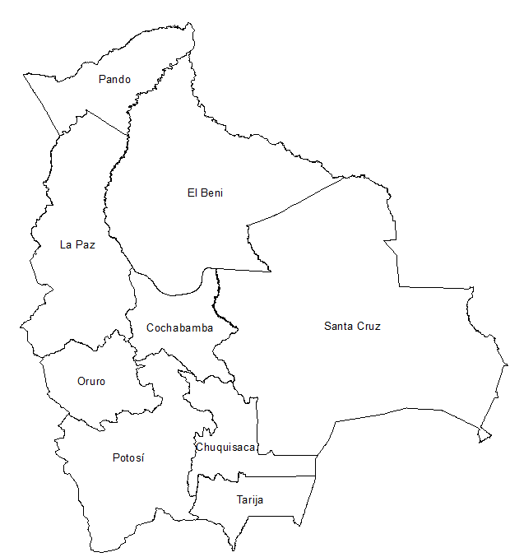
Ejemplos

Slide 8

Ejemplos
7
1
4
3
1
2
B
5
4
A

Slide 9
Ejemplos
7
1
4
3
1
2
B
5
4
A

Slide 10
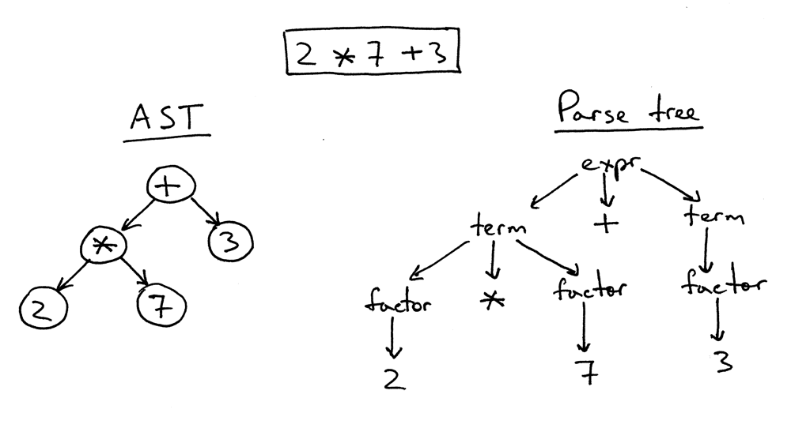
Ejemplos

Slide 11



¿Cómo se representan?
1
0
2
Matriz de adyacencia
Listas de adyacencia
Nodo de llegada
 | 0 | 1 | 2
0 | 0 | 1 | 1
1 | 1 | 0 | 0
2 | 0 | 1 | 0
0
$$\left\{ 1, 2 \right\}$$
1
$$\left\{ 0 \right\}$$
Nodo
de
salida
2
$$\left\{ 1 \right\}$$

Slide 12
¿Cómo se representan?
1
0
2
// Matriz de adyacencia
int g[n][n];
for (i = 0 -> n-1) {
for (j = 0 -> n-1) {
g[i][j] = 0;
}
}
// Llenado
g[0][1] = 1;
g[0][2] = 1;
g[1][0] = 1;
g[2][1] = 1;
//Lista de adyacencia
vector<int> g[n];
// vector<vector<int>> g;
// Llenado
g[0].push_back(1);
g[0].push_back(2);
g[1].push_back(0);
g[2].push_back(1);

Slide 13
DFS
Algoritmo de recorrido de grafos
Empieza en un nodo, lo marca como visitado y se mueve a sus vecinos que aun no han sido visitados
Si hay varias opciones para moverse, se mueve a cualquiera
Cuando no hay vecinos sin marca, vuelve por donde vino
Hace el mismo procedimiento en cada paso hasta haber visitado todos los nodos posibles
Sigue un solo camino por el grafo, como caminar por un laberinto con una mano siempre en la pared

Slide 14
DFS
0
1
2
4
5
6
7
3

Slide 15
DFS
0
1
2
4
5
6
7
3

Slide 16
DFS
0
1
2
4
5
6
7
3

Slide 17
DFS
0
1
2
4
5
6
7
3

Slide 18
DFS
0
1
2
4
5
6
7
3

Slide 19
DFS
0
1
2
4
5
6
7
3

Slide 20
DFS
0
1
2
4
5
6
7
3

Slide 21
DFS
0
1
2
4
5
6
7
3

Slide 22
DFS
0
1
2
4
5
6
7
3

Slide 23
DFS
0
1
2
4
5
6
7
3

Slide 24
DFS
0
1
2
4
5
6
7
3

Slide 25
DFS
0
1
2
4
5
6
7
3

Slide 26
DFS
0
1
2
4
5
6
7
3

Slide 27
DFS
0
1
2
4
5
6
7
3

Slide 28
DFS
0
1
2
4
5
6
7
3

Slide 29
DFS
0
1
2
4
5
6
7
3

Slide 30
DFS
0
1
2
4
5
6
7
3

Slide 31
DFS
0
1
2
4
5
6
7
3

Slide 32
Código
Necesitamos:
vector<int> g[n];
bool vis[n];

Slide 33
Código
Necesitamos:
vector<int> g[n];
bool vis[n];
void dfs(int u) {
vis[u] = true;
for (int v : g[u]) {
if (!vis[v]) {
dfs(v);
}
}
}

Slide 34
Código
Iterativo:
Recursivo:
stack<int> st;
vector<int> vis(n, false);
st.push(u);
while (st.size() > 0) {
int u = st.top();
st.pop();
vis[u] = true;
for (int v : adj[u]) {
if (!vis[v]) {
st.push(v);
}
}
}
void dfs(int u) {
vis[u] = true;
for (int v : g[u]) {
if (!vis[v]) {
dfs(v);
}
}
}

Slide 35
Código
Iterativo:
Recursivo:
stack<int> st;
vector<int> vis(n, false);
st.push(u);
while (st.size() > 0) {
int u = st.top();
st.pop();
vis[u] = true;
for (int v : adj[u]) {
if (!vis[v]) {
st.push(v);
}
}
}
void dfs(int u) {
vis[u] = true;
for (int v : g[u]) {
if (!vis[v]) {
dfs(v);
}
}
}

Slide 36
Aplicación – Verificar conectividad
Componentes Conexos

Slide 37
Aplicación – Verificar conectividad
Componentes Conexos

Slide 38
Aplicación – Verificar conectividad
Componentes Conexos
B
A

Slide 39
Aplicación – Verificar conectividad
Componentes Conexos
B
DFS
A

Slide 40
Aplicación – Verificar conectividad
Componentes Conexos
B
DFS
A

Slide 41
Aplicación – Verificar conectividad
Componentes Conexos
B
DFS
A

Slide 42
Aplicación – Verificar conectividad
Componentes Conexos
B
DFS
A

Slide 43
Aplicación – Verificar conectividad
Componentes Conexos
B
DFS
A

Slide 44
Aplicación – Detectar Ciclos

Slide 45
Aplicación – Detectar Ciclos

Slide 46
Aplicación – Detectar Ciclos

Slide 47
Aplicación – Detectar Ciclos
DFS

Slide 48
Aplicación – Detectar Ciclos

Slide 49
Aplicación – Detectar Ciclos

Slide 50
Aplicación – Detectar Ciclos

Slide 51
Aplicación – Detectar Ciclos

Slide 52
Aplicación – Detectar Ciclos
¡Ciclo!

Slide 53
Aplicación – Detectar Ciclos
¡Ciclo!

Slide 54
Aplicación – Detectar Ciclos
¡Ciclo!

Slide 55
Aplicación – Detectar Ciclos
¡Ciclo!

Slide 56
Aplicación – Detectar Ciclos
¡Ciclo!

Slide 57
Aplicación – Detectar Ciclos
¡Ciclo!

Slide 58
Aplicación – Detectar Ciclos
¡¡Ciclo!!

Slide 59
Aplicación – Detectar Ciclos
¡Ciclo!

Slide 60
Aplicación – Detectar Ciclos
¡Ciclo!

Slide 61
Aplicación – Detectar Ciclos

Slide 62
Aplicación – Detectar Ciclos
vector<int> g[n];
bool vis[n];
void dfs(int u) {
vis[u] = true;
for (int v : g[u]) {
if (!vis[v]) {
// u -> v
// aqui se define el padre
dfs(v);
}
}
}

Slide 63
Aplicación – Detectar Ciclos
vector<int> g[n];
bool vis[n];
int padre[n];
void dfs(int u) {
vis[u] = true;
for (int v : g[u]) {
if (!vis[v]) {
// u -> v
padre[v] = u;
dfs(v);
}
}
}

Slide 64
Aplicación – Detectar Ciclos
?
?

Slide 65
Aplicación – Detectar Ciclos
-1
-1

Slide 66
Aplicación – Detectar Ciclos
vector<int> g[n];
bool vis[n];
int padre[n];
void dfs(int u) {
vis[u] = true;
for (int v : g[u]) {
if (!vis[v]) {
// u -> v
padre[v] = u;
dfs(v);
}
}
}
¡Ciclo!

Slide 67
Aplicación – Detectar Ciclos
vector<int> g[n];
bool vis[n];
int padre[n];
bool hayCiclo = false;
void dfs(int u) {
vis[u] = true;
for (int v : g[u]) {
if (!vis[v]) {
// u -> v
padre[v] = u;
dfs(v);
}
else if (v != padre[u]) {
hayCiclo = true;
}
}
}
¡Ciclo!

Slide 68
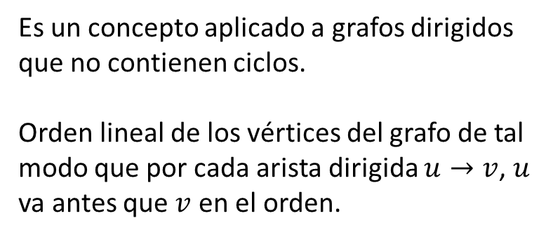
Aplicación – Orden Topológico
Es un concepto aplicado a grafos dirigidos que no contienen ciclos.
Orden lineal de los vértices del grafo de tal modo que por cada arista dirigida $u→v$, $u$ va antes que $v$ en el orden.

Slide 69
Aplicación – Orden Topológico
Es un concepto aplicado a grafos dirigidos que no contienen ciclos.
Orden lineal de los vértices del grafo de tal modo que por cada arista dirigida $u→v$, $u$ va antes que $v$ en el orden.
A
C
A, C, B
B
C, A, B

Slide 70
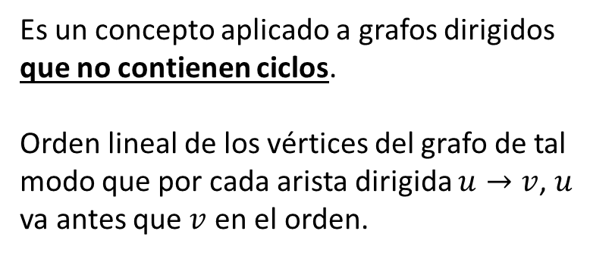
Aplicación – Orden Topológico
Es un concepto aplicado a grafos dirigidos que no contienen ciclos.
Orden lineal de los vértices del grafo de tal modo que por cada arista dirigida $u→v$, $u$ va antes que $v$ en el orden.
A
C
B

Slide 71
Aplicación – Orden Topológico
Es un concepto aplicado a grafos dirigidos que no contienen ciclos.
Orden lineal de los vértices del grafo de tal modo que por cada arista dirigida $u→v$, $u$ va antes que $v$ en el orden.
A
C
E
A, E, C, B, D
D
B
A, C, B, E, D

Slide 72
Aplicación – Orden Topológico
Es un concepto aplicado a grafos dirigidos que no contienen ciclos.
Orden lineal de los vértices del grafo de tal modo que por cada arista dirigida $u→v$, $u$ va antes que $v$ en el orden.
Aprovechamos una propiedad del recorrido DFS para calcular esto.
A
C
E
A, E, C, B, D
D
B
A, C, B, E, D

Slide 73
Aplicación – Orden Topológico

Slide 74
Aplicación – Orden Topológico

Slide 75
Aplicación – Orden Topológico

Slide 76
Aplicación – Orden Topológico

Slide 77
Aplicación – Orden Topológico

Slide 78
Aplicación – Orden Topológico

Slide 79
Aplicación – Orden Topológico

Slide 80
Aplicación – Orden Topológico
Regresar (backtracking) significa que ya se termino de procesar a todos sus vecinos.

Slide 81
Aplicación – Orden Topológico
Regresar (backtracking) significa que ya se termino de procesar a todos sus vecinos.
Entonces, podemos poner el nodo antes de sus vecinos en el orden topológico.

Slide 82
Aplicación – Orden Topológico
A
C
E
D
B
Orden topológico:

Slide 83
Aplicación – Orden Topológico
A
C
E
D
B
Orden topológico:

Slide 84
Aplicación – Orden Topológico
A
C
E
D
B
Orden topológico:

Slide 85
Aplicación – Orden Topológico
A
C
E
D
B
Orden topológico:

Slide 86
Aplicación – Orden Topológico
A
C
E
D
B
Orden topológico:
D

Slide 87
Aplicación – Orden Topológico
A
C
E
D
B
Orden topológico:
B
D

Slide 88
Aplicación – Orden Topológico
A
C
E
D
B
Orden topológico:
B
D

Slide 89
Aplicación – Orden Topológico
A
C
E
D
B
Orden topológico:
C
B
D

Slide 90
Aplicación – Orden Topológico
A
C
E
D
B
Orden topológico:
A
C
B
D

Slide 91
Aplicación – Orden Topológico
A
C
E
D
B
Orden topológico:
A
C
B
D

Slide 92
Aplicación – Orden Topológico
A
C
E
D
B
Orden topológico:
E
A
C
B
D

Slide 93
Aplicación – Orden Topológico
vector<int> g[n];
bool vis[n];
void dfs(int u) {
vis[u] = true;
for (int v : g[u]) {
if (!vis[v]) {
// u -> v (ida)
dfs(v);
// v <- u (vuelta)
}
}
// justo antes de salir del nodo (backtracking)
}
A
C
E
D
B
Orden topológico:
E
A
C
B
D

Slide 94
Aplicación – Orden Topológico
vector<int> g[n];
bool vis[n];
vector<int> invTopSort;
void dfs(int u) {
vis[u] = true;
for (int v : g[u]) {
if (!vis[v]) {
// u -> v (ida)
dfs(v);
// v <- u (vuelta)
}
}
invTopSort.push_back(u);
// justo antes de salir del nodo (backtracking)
}
A
C
E
D
B
Orden topológico:
E
A
C
B
D
El nodo se pone al final de la lista en vez de al inicio, solo hace falta trabajar con la lista invertida.
invTopSort :
D
B
C
A
E

Slide 95
Otros Algoritmos con DFS
Flood Fill (DFS en matrices)
Detectar ciclos en grafos dirigidos
Puentes y Puntos de Articulación
Componentes Fuertemente Conexos
Problema 2-SAT
Heavy-Light Decomposition de arboles
Euler Tour en arboles

Slide 96
BFS
Algoritmo de recorrido de grafos
Empieza en un nodo y visita el resto en orden creciente segun la distancia al nodo inicial
Es un poco mas dificil de implementar que DFS

Slide 97
BFS
0
1
2
4
5
6
7
3

Slide 98
BFS
0
0
1
2
4
5
6
7
3
Orden de recorrido: 0

Slide 99
BFS
0
1
0
1
2
4
5
6
7
3
Orden de recorrido: 0, 1

Slide 100
BFS
0
1
0
1
2
4
5
6
7
2
3
Orden de recorrido: 0, 1, 7

Slide 101
BFS
0
1
0
1
2
2
4
5
6
7
2
3
Orden de recorrido: 0, 1, 7, 4

Slide 102
BFS
0
1
0
1
2
2
4
5
3
6
7
2
3
Orden de recorrido: 0, 1, 7, 4, 6

Slide 103
BFS
0
1
0
1
2
2
4
3
5
3
6
7
2
3
Orden de recorrido: 0, 1, 7, 4, 6, 5

Slide 104
BFS
0
1
0
1
4
2
2
4
3
5
3
6
7
2
3
Orden de recorrido: 0, 1, 7, 4, 6, 5, 2

Slide 105
BFS
0
1
0
1
4
2
2
4
3
5
3
6
7
4
2
3
Orden de recorrido: 0, 1, 7, 4, 6, 5, 2, 3

Slide 106
BFS
0
1
0
1
4
2
2
4
3
5
3
6
7
4
2
3
Orden de recorrido: 0, 1, 7, 4, 6, 5, 2, 3
Distancia : 0 1 2 2 3 3 4 4

Slide 107
BFS
0
0
1
2
4
5
6
7
3
Cola: {1}
Nodo: 0

Slide 108
BFS
0
1
0
1
2
4
5
6
7
3
Cola: {1, 7, 4}
Nodo: 1

Slide 109
BFS
0
1
0
1
2
4
5
6
7
2
3
Cola: {1, 7, 4, 6}
Nodo: 7

Slide 110
BFS
0
1
0
1
2
2
4
5
6
7
2
3
Cola: {1, 7, 4, 6, 5}
Nodo: 4

Slide 111
BFS
0
1
0
1
2
2
4
5
3
6
7
2
3
Cola: {1, 7, 4, 6, 5}
Nodo: 6

Slide 112
BFS
0
1
0
1
2
2
4
3
5
3
6
7
2
3
Cola: {1, 7, 4, 6, 5, 2, 3}
Nodo: 5

Slide 113
BFS
0
1
0
1
4
2
2
4
3
5
3
6
7
2
3
Cola: {1, 7, 4, 6, 5, 2, 3}
Nodo: 2

Slide 114
BFS
0
1
0
1
4
2
2
4
3
5
3
6
7
4
2
3
Cola: {1, 7, 4, 6, 5, 2, 3}
Nodo: 3

Slide 115
Código
Necesitamos:
vector<int> g[n];
vector<int> nivel(n, -1);
queue<int> q;
int inicio = 0;
nivel[inicio] = 0;
q.push(inicio);
while (!q.empty()) {
int u = q.front();
q.pop();
for (int v : g[u]) {
if (nivel[v] == -1) {
nivel[v] = nivel[u] + 1;
q.push(v);
}
}
}

